Slide 1









KHỞI ĐỘNG
Yêu cầu
Tìm các từ khác nhau gọi tên sự vật xuất hiện trong hình ảnh.
5 phút

Slide 2



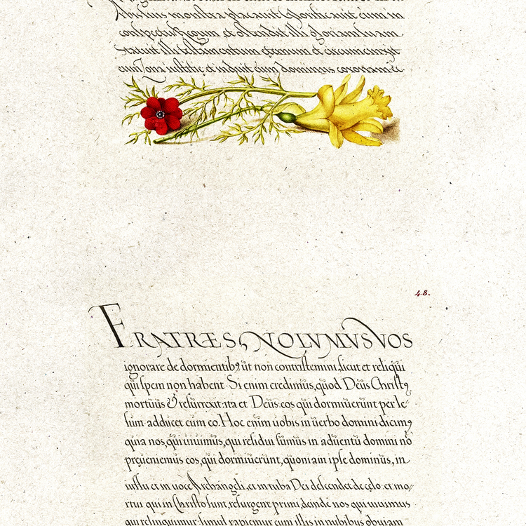






TỪ NGỮ
Ngô
Bắp

Slide 3
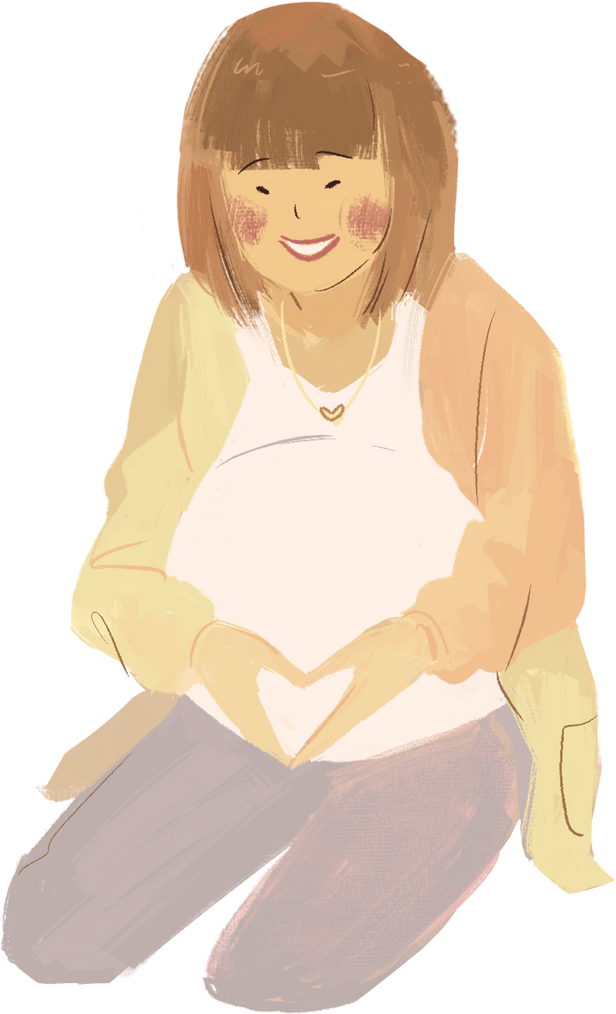

TỪ NGỮ
Mẹ
U
Bầm
Má

Slide 4


TỪ NGỮ
Dứa
Thơm
Khóm

Slide 5







BÀI 1 – CÂU CHUYỆN LỊCH SỬ
THỰC HÀNH
TIẾNG VIỆT

Slide 6



15 phút
I. BIỆT NGỮ XÃ HỘI
  Hoàn thành bài tập 1 SGK tr.16; bài tập 2 SGK tr.16; bài tập 3 SGK tr.16
Yêu cầu
Nhiệm vụ 1
Thảo luận và thực hiện nhiệm vụ theo cặp trong thời gian 15 phút
  Qua các bài tập đã làm, em hãy cho biết thế nào là biệt ngữ xã hội và khi sử dụng biệt ngữ xã hội cần lưu ý những gì?
Nhiệm vụ 2

Slide 7
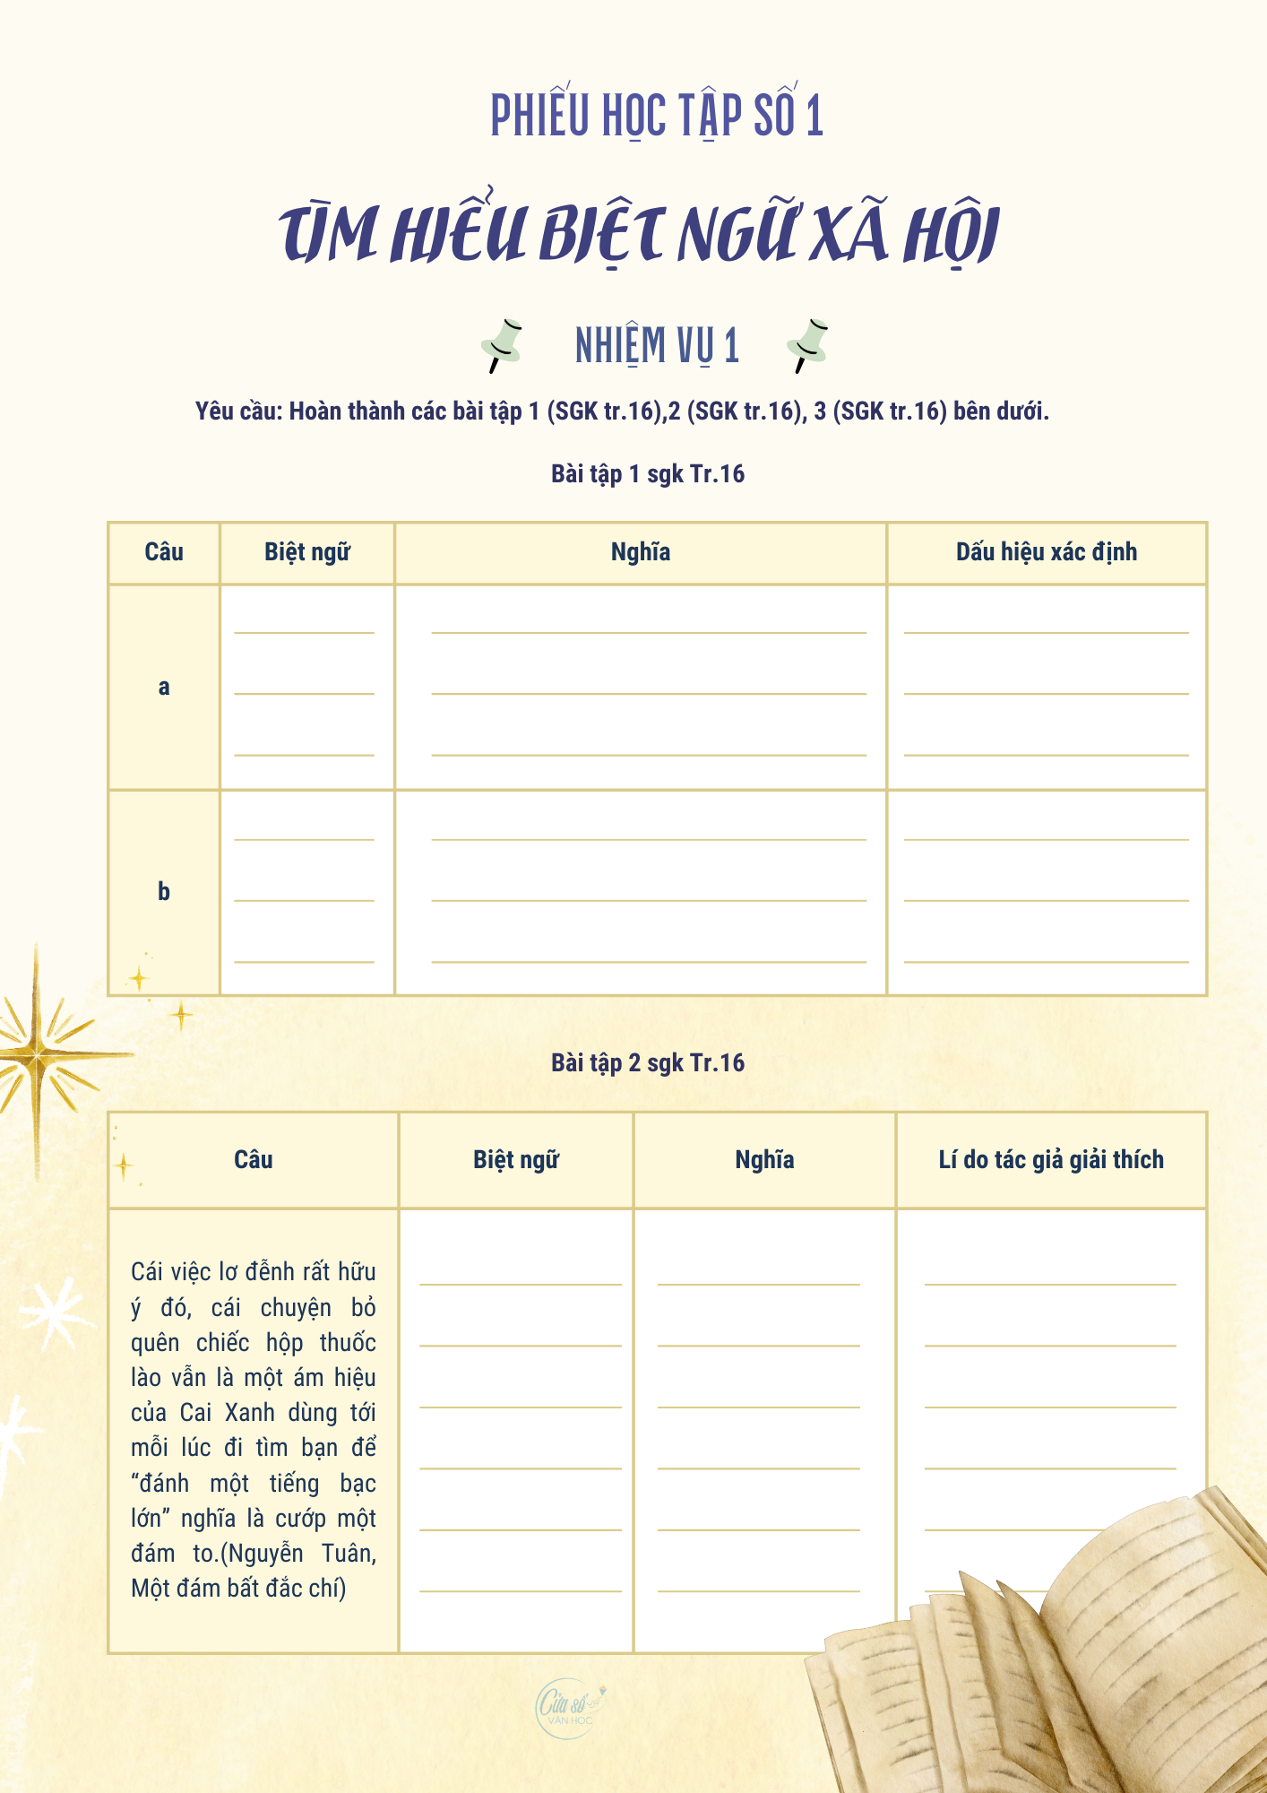
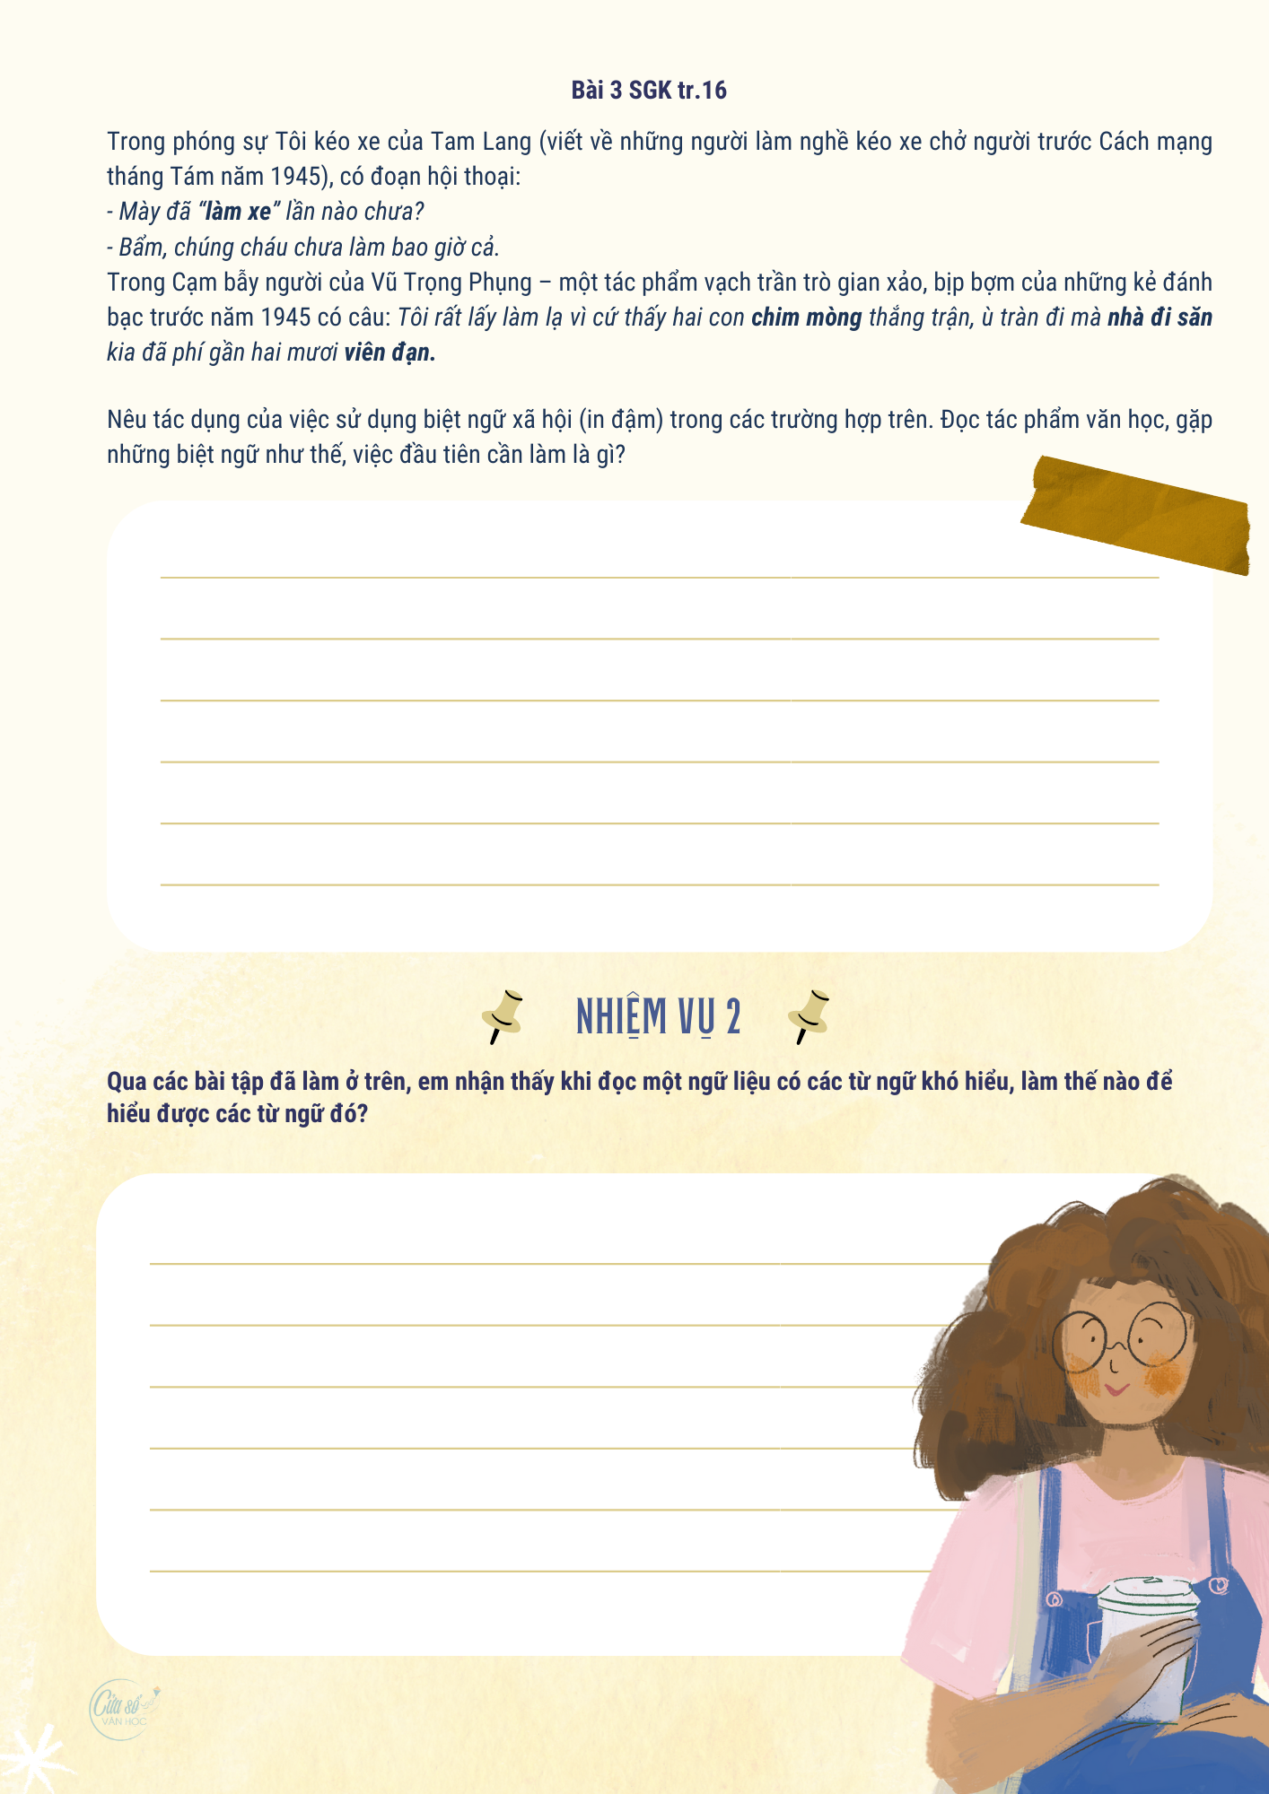
15 phút

Slide 8

I. BIỆT NGỮ XÃ HỘI
Nhiệm vụ 1
Bài 1 SGK tr.16
Câu | Biệt ngữ | Nghĩa | Dấu hiệu xác định
a | “gà” | Thành viên mới | Từ được đặt trong dấu ngoặc kép
b | “tủ” | Chỉ ôn những phần mình nghĩ sẽ thi vào chứ không phải tất cả kiến thức cần ôn tập.

Slide 9
I. BIỆT NGỮ XÃ HỘI
Nhiệm vụ 1
Bài 1 SGK tr.16
Câu | Biệt ngữ | Nghĩa | Dấu hiệu xác định
a | “gà” | Thành viên mới | Từ được đặt trong dấu ngoặc kép
b | “tủ” | Chỉ ôn những phần mình nghĩ sẽ thi vào chứ không phải tất cả kiến thức cần ôn tập.

Slide 10
I. BIỆT NGỮ XÃ HỘI
Nhiệm vụ 1
Bài 2 SGK tr.16
Biệt ngữ | Nghĩa | Lí do tác giả giải thích
“đánh một tiếng bạc lớn” | Cướp một đám to | Giúp mọi đối tượng người đọc có thể hiểu được nghĩa của biệt ngữ từ đó hiểu nội dung câu chuyện.

Slide 11

Bài 3 SGK tr.16
Việc sử dụng các biệt ngữ xã hội giúp người đọc có thể hiểu được bối cảnh xã hội thu nhỏ của một nhóm người cụ thể như: lao động, nông dân,...
Hình dung được cuộc sống của những con người ấy diễn ra như thế nào.
Những trang văn hiện lên sinh động hơn, dễ lôi cuốn người đọc vào bối cảnh câu chuyện và những gì nhân vật đã trải qua.
Khi đọc các tác phẩm văn học gặp phải những biệt ngữ xã hội
Tìm hiểu ngữ cảnh trong bài để xác định xem biệt ngữ đó thuộc về lớp người nào, bối cảnh nào.

Slide 12
Nhiệm vụ 2
Đặc điểm
Tác dụng
Lưu ý khi sử dụng
  Biệt ngữ xã hội là một bộ phận ngôn ngữ có đặc điểm riêng, được hình thành trên những quy ước riêng của một nhóm người nào đó -> phạm vi sử dụng hẹp.
  Trong văn bản, biệt ngữ thường được in nghiêng hoặc đặt trong dấu ngoặc kép và được chú thích nghĩa.
  Làm cho bức tranh cuộc sống của một đối tượng cụ thể hiện lên chân thực, sinh động.
  Chỉ sử dụng hạn chế, phù hợp với đối tượng và mục đích giao tiếp.
  Tránh dùng biệt ngữ trong những hoàn cảnh giao tiếp bình thường.

Slide 13




I. BIỆT NGỮ XÃ HỘI
1. Biệt ngữ xã hội
Đặc điểm
Biệt ngữ xã hội là một bộ phận ngôn ngữ có đặc điểm riêng, được hình thành trên những quy ước riêng của một nhóm người nào đó
-> phạm vi sử dụng hẹp.
Trong văn bản, biệt ngữ thường được in nghiêng hoặc đặt trong dấu ngoặc kép và được chú thích về nghĩa.

Slide 14
I. BIỆT NGỮ XÃ HỘI
S
L
E
E
P
I
N
G
1. Biệt ngữ xã hội
Tác dụng
Lưu ý
Làm cho bức tranh cuộc sống của một đối tượng cụ thể hiện lên chân thực, sinh động.
Chỉ sử dụng hạn chế, phù hợp với đối tượng và mục đích giao tiếp.
Tránh dùng biệt ngữ trong những hoàn cảnh giao tiếp bình thường.

Slide 15

2. Thực hành biệt ngữ xã hội
7 phút
Câu | Từ ngữ | Nhận xét cách sử dụng
a | Lầy | Từ "lầy" là biệt ngữ xã hội chỉ những người hài hước và hóm hỉnh. Việc sử dụng biệt ngữ như vậy giúp cuộc hội thoại trở nên ngắn gọn, súc tích hơn. Đồng thời thể hiện được tính cách nhân vật. Tuy nhiên việc sử dụng tròn đoạn hội thoại này không hợp lí vì đây là cuộc hội thoại giữa con và bố -> 2 đối tượng không cùng lứa tuổi, vai vế. Việc con dùng từ “lầy” có thể khiến bố không hiểu được nội dung con muốn nói.
b | Hem biết | Từ "hem" là biệt ngữ xã hội chỉ những điều không biết. Việc sử dụng biệt ngữ như vậy làm không khí nói chuyện trở nên gần gũi hơn. Thể hiện được bối cảnh câu chuyện và đặc điểm tính cách của các nhân vật tham gia vào cuộc hội thoại đó. Việc sử dụng biệt ngữ trong đoạn hội thoại này là hợp lí vì đối tượng tham gia hội thoại là hai người bạn – họ cùng lứa tuổi nên sẽ hiểu biệt ngữ được sử dụng.
Bài tập 4
SGK tr.17

Slide 16


II. TỪ NGỮ ĐỊA PHƯƠNG
1. Đặc điểm của từ ngữ địa phương
(Thực hiện cá nhân) Đọc lần lượt 3 ngữ liệu, nêu nghĩa của 3 từ in đậm và cho biết từ nào là từ ngữ chỉ dùng ở một số địa phương, từ nào được dùng phổ biến toàn dân?
3 phút

Slide 17



a. Sáng ra bờ suối, tối vào hang
Cháo bẹ rau măng vẫn sẵn sàng
(Hồ Chí Minh)
3 từ bẹ, bắp, ngô đều có nghĩa là chỉ bắp ngô.
Từ ngữ địa phương: bẹ, bắp
Từ được sử dụng phổ biến toàn dân: ngô
b. Mặt trời của bắp thì nằm trên Đồi
Mặt trời của mẹ, Em nằm trên lưng
(Nguyễn Khoa Điềm)
c. Con xót lòng, mẹ hái trái bưởi đào
Con nhạt miệng, có canh tôm nấu khế
Khoai nướng, ngô bung, ngọt lòng đến thế
(Bằng Việt)

Slide 18

II. TỪ NGỮ ĐỊA PHƯƠNG
1. Đặc điểm của từ ngữ địa phương
Từ ngữ địa phương là từ chỉ dùng ở một hoặc một số địa phương nhất định.
Phạm vi sử dụng: hẹp hơn so với từ ngữ toàn dân.

Slide 19
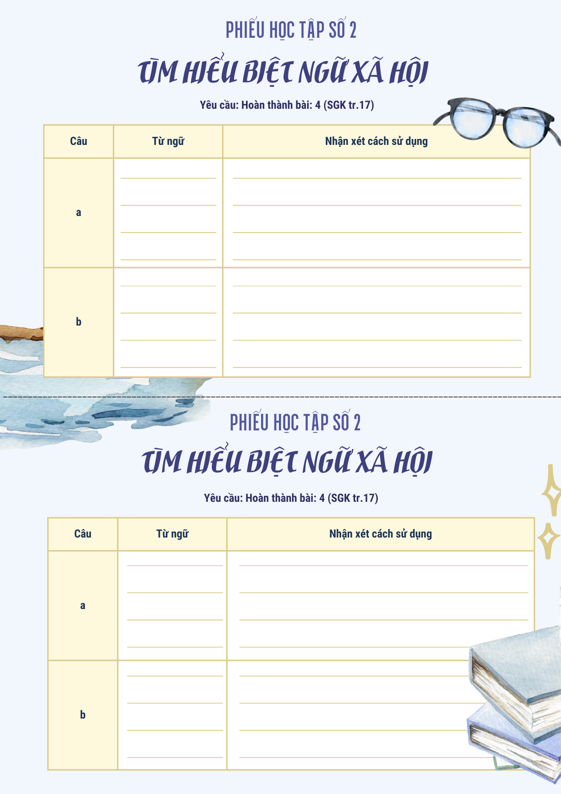
II. TỪ NGỮ ĐỊA PHƯƠNG
2. Thực hành từ ngữ địa phương
(Làm việc theo cặp)
10 phút
  Bài tập 1 SGK tr.25
  Bài tập 2 SGK tr.25
  Bài tập 3 SGK tr.26

Slide 20
Bài 1 SGK tr.25
Câu | Từ ngữ địa phương | Từ toàn dân tương ứng | Tác dụng
a | vô | vào | Làm nổi bật cuộc sống của mỗi vùng miền, đặc trưng ngôn ngữ của từng vùng miền đó.
b | ni | này
c | chừ đây | giờ đây
d | chi | gì
e | má | mẹ

Slide 21
Bài 2 SGK tr.25
a.
  Việc sử dụng từ địa phương trong các văn bản hành chính là không hợp lý
    => phải sử dụng từ ngữ toàn dân nên ta thay "giồng" thành "trồng".
b.
  Việc sử dụng từ địa phương trong tác phẩm văn học nhằm làm rõ khung cảnh của vùng miền và bối cảnh câu chuyện.
c.
  Việc sử dụng từ địa phương trong tác phẩm văn học nhằm làm rõ khung cảnh của vùng miền và bối cảnh câu chuyện.
d.
  Việc sử dụng từ địa phương trong các văn bản hành chính là không hợp lý
    => phải sử dụng từ ngữ toàn dân nên ta thay "tui" thành "tôi".

Slide 22

Bài 3 SGK tr.25
Trong những trường hợp giao tiếp trên, trường hợp cần tránh dùng từ ngữ địa phương là: a, c và e.

Slide 23

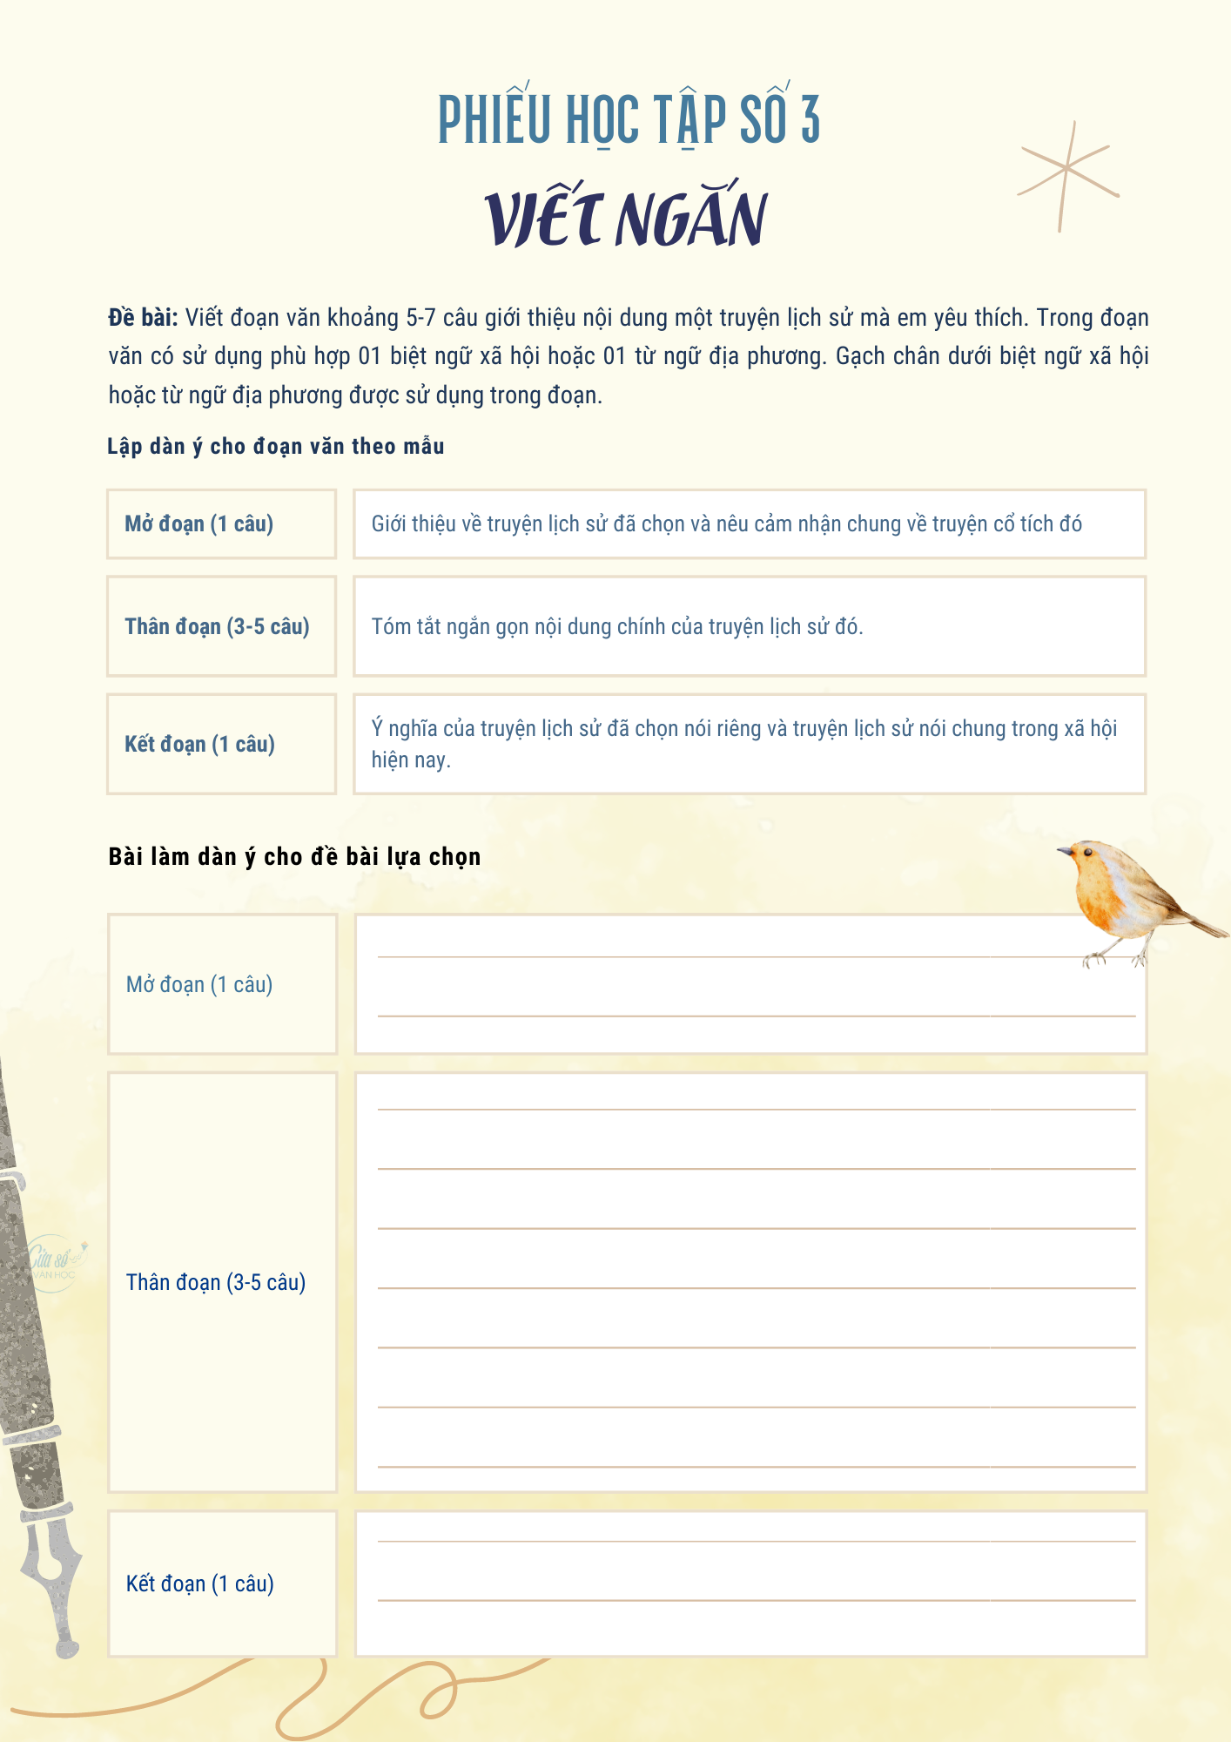

III. VIẾT NGẮN
Viết đoạn văn khoảng 5-7 câu giới thiệu nội dung một truyện lịch sử mà em yêu thích.
Trong đoạn văn có sử dụng 01 biệt ngữ xã hội hoặc 01 từ ngữ địa phương
Gạch chân dưới biệt ngữ xã hội hoặc từ ngữ địa phương được sử dụng trong đoạn.

Slide 24


III. VIẾT NGẮN
Tại lớp
Lập dàn ý cho đoạn văn theo mô hình trong PHT số 3
Mở đoạn (1 câu) | Giới thiệu về truyện lịch sử đã chọn và nêu cảm nhận chung về truyện cổ tích.
Thân đoạn (3-5 câu) | Tóm tắt ngắn gọn nội dung chính của truyện lịch sử đó.
Kết đoạn (1 câu) | Ý nghĩa của truyện lịch sử đã chọn nói riêng và truyện lịch sử nói chung trong xã hội hiện nay.
Về nhà
hoàn thành đoạn văn

Slide 25


